Slide 1
Κράτος, έδαφος, κυριαρχία
Μάθημα Πολιτική Γεωγραφία
Χαροκόπειο Πανεπιστήμιο

Slide 2
ΕΙΣΑΓΩΓΗ
Το κράτος βρίσκεται παντού. Από την οικονομία και την εκπαίδευση, μέχρι την υγεία και την κοινωνική πρόνοια.
Από την εσωτερική τάξη μέχρι την εξωτερική άμυνα.
Ακόμα και πτυχές της ζωής που θεωρούνται ‘ιδιωτικές’ και αυτές ελέγχονται από το κράτος. Γάμος, διαζύγιο, άμβλωση.
Για αυτό όπως είπαμε πολλές φορές η Πολιτική θεωρείται ως κρατική πολιτική. Πολιτική με Κεφαλαίο Π.
Πως διαμορφώθηκαν οι κρατικές δομές/ κράτη; Πότε εμφανίστηκαν στην σύγχρονη μορφή τους;
Ποιοι είναι οι ρόλοι και οι ευθύνες τους κράτους;
Ποιες οι διάφορες μορφές του;
Τα κράτη (στις απαρχές του 21 ου αιώνα) φαίνεται να παρακμάζουν και να διαβρώνονται ή είναι ακόμα οι κύριοι δρώντες στην πολιτική σκηνή;
Η κουβέντα μας σήμερα θα είναι ‘κρατική’.

Slide 3
Google Gemini
AI Overview
Η λέξη
κράτος προέρχεται από την αρχαία ελληνική λέξη κράτος (το), που σημαίνει δύναμη, ισχύς, εξουσία ή κυριαρχία. Ετυμολογικά ανάγεται στην πρωτοϊνδοευρωπαϊκή (πριν την Ελληνικη) ρίζα *kratus (δύναμη, ισχύς), υποδηλώνοντας αρχικά την ικανότητα επιβολής, και μεταγενέστερα το οργανωμένο σύνολο που ασκεί κυριαρχία.

Slide 4
Αριστοτέλης: Φύση, κράτος.
Αριστοτέλης «Τα πολιτικά»
Απαρχές της πολιτικής επιστήμης/ σκέψης
H άνιση σχέση μεταξύ άνδρα/ γυναίκα, ελεύθερου/ δούλου ως φυσική, η έννοια της οικονομίας ως διακυβέρνησης των ατόμων
Η οικογένεια ως φυσική, τα σόγια ως φυσικά, τα χωριά ως φυσικά, η κοινότητα ως φυσική
Το κράτος/ πολιτεία/ πόλη ως φυσικό, ο άνθρωπος ως πολιτικό ζώων, «μόνο όποιος είναι κτήνος ή θεός» δεν χρειάζεται την πολιτεία
Η πόλη-κράτος ως φυσική αφού προέρχεται από την κοινότητα/ οικογένεια
Αυτή είναι μια από τις πρώτες εννοιολογήσεις του κρατικής δομής. Είναι όμως το κράτος φυσικό; Ή είναι ιστορικά κατασκευασμένο και αφορά μια άλλη χρονική στιγμή;

Slide 5
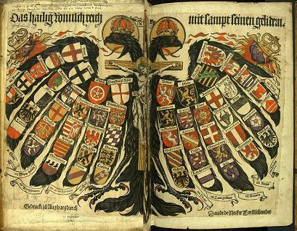
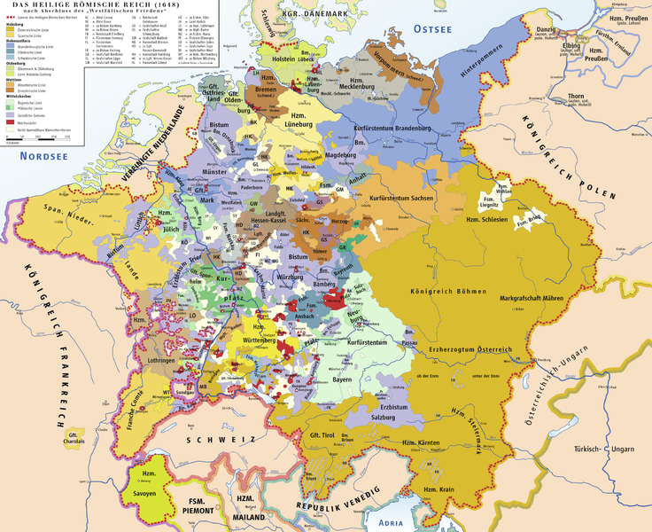
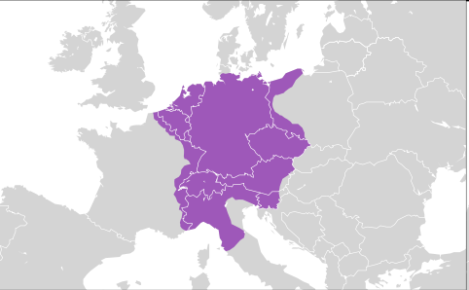
Το τέλος της Αγίας Ρωμαϊκής Αυτοκρατορίας ή η αρχή της διακρατικής Ευρώπης. Συνθήκη της Βεστφαλίας 1648 και η αρχή της εδαφικής κυριαρχίας

Slide 6


Michel Foucault: διαλέξεις στο College de France

Slide 7
Κρατισμός
Παράγοντες διαμόρφωσης κρατισμού αντί πιο χαλαρών μορφών διακυβέρνησης.
Το φεουδαλικό σύστημα στηριζόταν σε υποταγή στο μονάρχη αλλά οι ευγενείς/ άρχοντας είχαν απόλυτη κυριαρχία στις περιοχές τους. Δεν υπήρχαν αυστηρά σύνορα.
Τριακονταετής πόλεμος, δημιουργία στρατών, η διατήρηση του στρατού απαιτεί φορολογία, η φορολογία απαιτεί κρατικό μηχανισμό, από τον 16^{ο} επαγγελματικοί στρατοί με αυστηρή ιεραρχία.
Η γέννηση της έννοιας του κυρίαρχου κράτους, με συγκεκριμένο έδαφος, τα σύνορα έχουν βγει μέσα από τα πεδία των μαχών, εκεί που σταμάτησαν οι στρατοί ξεκινούν τα εδάφη, η αυστηρή έννοια της εδαφικής κυριαρχίας, η ύπαρξη κυβέρνησης, η διακυβέρνηση του κράτους, το διπλωματικό σύστημα, το διακρατικό σύστημα και η αναγνώριση από άλλα κράτη.
Οι Μαρξιστές υποστηρίζουν ότι το κράτος εδραιώθηκε στη μετάβαση από τη φεουδαρχία στον καπιταλισμός για να εξυπηρετήσει τα συμφέροντα της αναδυόμενης αστικής τάξης (Μαρξ -Ένγκελς).
Το κράτος θα αναπτυχθεί σε έθνος-κράτος το 18^{ο} και 19^{ο} αιώνα.
Υπάρχουν ανταγωνισμοί στο κράτος, τι γίνεται με τις εθνικότητες που υποβόσκουν κάτω από το κράτος. M. Foucault ‘Society must be defended’ και η μάχη μεταξύ των φυλών του κράτους. Σάξονες και Νορμανδοί στην Αγγλία.
Στη συνέχεια, αυτές οι εντάσεις του κράτους θα οδηγήσουν στην εποχή της αποικιοκρατίας στις ιδέες και πρακτικές της φυλετικής καθαρότητας.

Slide 8
Κρατισμός
Από το «δικαίωμα του μονάρχη να σκοτώνει στο δικαίωμα στη ζωή». Η γέννηση της βιοπολιτικής το 18^{ο} αιώνα. Οι άνθρωποι ως είδος και η άσκηση μιας τεχνολογία της δύναμης. Το κράτος ως η διαχείριση της ζωής. Η γέννηση της στατιστικής (γέννες, θάνατοι κτλ.). Η ευημερία του κράτους.
Από τη διακυβέρνηση των εδαφών στη διακυβέρνηση του πληθυσμού.
Η έννοια της διακυβέρνησης. Michel Foucault “Security, territory, population”. Η διακυβέρνηση προέρχεται από την ποιμενική φιλολογία, η διακυβέρνηση του εαυτού και συνακόλουθα η διακυβέρνηση των άλλων. Γρηγόρης Νανζιαζινός «οικονομία ψυχών»
Αστυνομία/ δικαιοσύνη/ στρατός/ οικονομία: οι κρατικοί μηχανισμοί
Το κράτος ως ένα επεισόδιο στην ιστορία της διακυβέρνησης. Μια απόλυτη γεωγραφική οντότητα-σύνορα.
Το κράτος εμφανίζεται το 16^{ο} και 17^{ο} αιώνα στην Ευρώπη ως ένας θεσμός που καταφέρνει να υποτάξει όλους τους άλλους συμπεριλαμβανόμενης και της Εκκλησίας.
Η κυρίαρχη μορφή πολτιικής οργάνωσης παγκοσμίως.

Slide 9
Υπό ποιες σκοπιές μπορεί να ιδωθεί το Κράτος;
Ιδεαλιστική Χέγκελ (Γερμανός Φιλόσοφος).
Τρεις στιγμές κοινωνικής ύπαρξης: οικογένεια, κοινωνία και κράτος.
Το κράτος ως μια ηθική κοινότητα υποστηριζόμενη από καθολικό αλτρουισμό.
Η λειτουργιστική προσέγγιση: Ένα σύνολο θεσμών που διατηρούν την τάξη και τον έλεγχο και παρέχουν κοινωνική σταθερότητα ή καταπίεση.
Η οργανωσιακή προσέγγιση: ο τρόπος οργάνωσης της κοινωνία μέσω δημοσίων θεσμών που χρηματοδοτούνται από δημοσίους πόρους.
Η διεθνής προσέγγιση: Το κράτος ως χώρα και κυρίως δρών της διεθνούς πολιτικής σκηνής. Τα δύο πρόσωπα του κράτους το εσωτερικό και εξωτερικό. Η αναγνώριση του κράτους από άλλα κράτη, Η αναγνώριση από τα Ηνωμένα Έθνη.

Slide 10
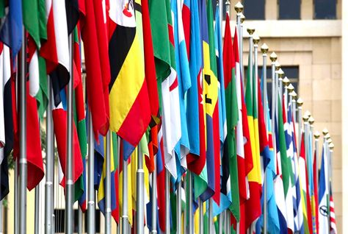
H διεθνής προσέγγιση

Slide 11
Η φιλελεύθερη άποψη για το κράτος (πλουραλιστικό κράτος)
Η φιλελεύθερη άποψη για το κράτος σχετίζεται με την εμφάνιση θεωριών κοινωνικού συμβολαίου.
Η πρώτη μορφή κοινωνικού συμβολαίου είναι «αρνητική». Το κράτος ως το τίμημα που πρέπει να πληρώσουμε για τάξη και ασφάλεια.
Σύμφωνα με τη φιλελεύθερη άποψη για το κράτος, αυτό είναι ένας αμερόληπτος κριτής που υπόκειται στη βούληση της οποιαδήποτε εκάστοτε κυβέρνησης.
Το κράτος ενεργεί στην κοινωνία ως «διαιτητής»
Ένας ουδέτερος παράγων ανάμεσα σε ανταγωνιζόμενα άτομα και ομάδες στην κοινωνία.
Το κράτος ενεργεί προς το συμφέρον όλων των πολιτών/ υπηκόων. Το κράτος είναι υπηρέτης της κοινωνίας και δεν προασπίζει τα συμφέροντα κάποιας ομάδας.
Το κράτος ακολουθεί τα προστάγματα του ευρύ κοινού.

Slide 12
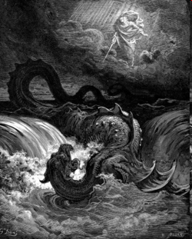
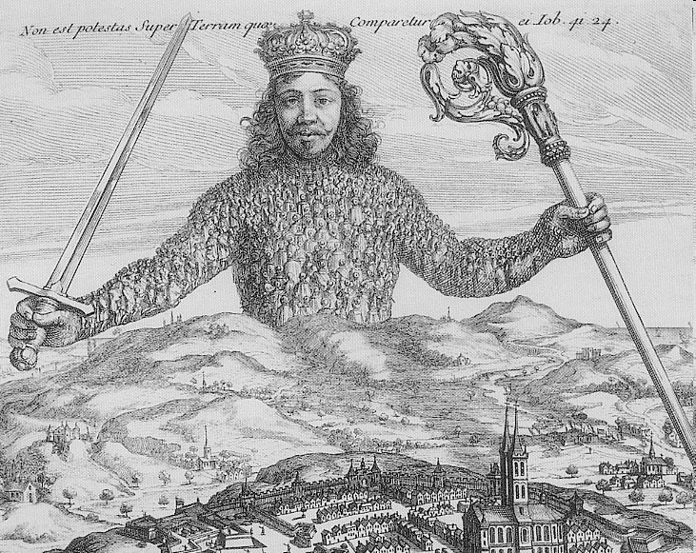
Η πρώτη θεωρία κοινωνικού συμβολαίου (αρνητικού) Thomas Hobbs, Leviathan 1651. Αφήνοντας πίσω το ‘θείο δικαίωμα΄ τού μονάρχη να κυβερνά (αφού επιλέγεται από το Θεό).

Slide 13
Το κράτος ως κοινωνικό συμβόλαιο και η φιλελεύθερη άποψη για το κράτος (πλουραλιστικό).
Thomas Hobbs (1651) Leviathan, «ο ένας εναντίον του άλλου» και η ανάγκη για ένα ισχυρό κράτος ώστε η ζωή να μην είναι «μίζερη», αρνητικό κοινωνικό συμβόλαιο. Ο άνθρωπος ως εγωιστής και ηδονιστής με αποτέλεσμα την αλληλο-καταστροφή. Για να διατηρηθεί η κοινωνική ειρήνη, το κοινωνικό συμβόλαιο ως τέχνασμα που παράγει το Τέρας, το κράτος, το Λεβιάθαν. Το Τέρας (είτε μοναρχία είτε κοινοβουλευτισμός) έχει το μονοπώλιο στη Βία.
John Lock (1689), «Δυο δοκίμια στη διακυβέρνηση». Η ανθρώπινη φύση στηρίζεται στη λογική και την ανοχή. Οι άνθρωποι δημιουργούν κρατική/ πολιτιειακή δομή προκειμένου να επιλύουν τριβές.
Φιλελεύθερη υπεράσπιση του περιορισμένου κράτους. Το κράτος πρέπει να υπερασπίζεται τα φυσικά ατομικά δικαιώματα δηλαδή την ελευθερία, ζωή και ιδιοκτησία.
Τα άτομα πρέπει να μπορούν να προστατευθούν από την κρατική απολυταρχία που μπορεί να περιορίσει τα φυσικά δικαιώματα τους. Πρότεινε τους μηχανισμούς της συνταγματικής διακυβέρνησης και αντιπροσωπευτικής δημοκρατίας.
Ο λαός μπορεί να εξεγερθεί και να ακυρώσει το κοινωνικό συμβόλαιο άμα δεν συμφωνεί με τον τρόπο διακυβέρνησης, δικαίωμα/ υποχρέωση στην εξέγερση.
Για άλλες μορφές κοινωνικού συμβολαίου θα μιλήσουμε σε άλλα μαθήματα. Για τον Rousseau (1762) στο Έθνη και Εθνικισμός και για το Rawls (1971) στο Ελευθερία και Ισότητα (Νεοφιλελευθερισμός).

Slide 14
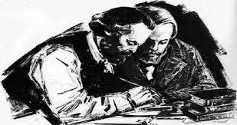
H Μαρξιστική άποψη για το Κράτος

Slide 15
Το καπιταλιστικό κράτος
Το κράτος δεν μπορεί να εννοηθεί ξεχωριστά από την οικονομική δομή της κοινωνίας.
Το κράτος ως όργανο ταξικής καταπίεσης. Το κράτος αντανακλά το ταξικό σύστημα.
Μέρος του εποικοδομήματος.
Για το Μαρξ, το κράτος θα μπορούσε να χρησιμοποιηθεί εποικοδομητικά κατά τη μετάβαση από τον καπιταλισμό στον κομμουνισμό υπό τη μορφή της «επαναστατικής δικτατορίας του προλεταριάτου».
Ο Λένιν θα θέσει τις βάσεις του κομμουνιστικού κράτους (λαϊκής δημοκρατίας) με την έννοια του κομμουνιστικού κόμματος ως της εμπροσθοφυλακής της εργατικής τάξης. Η Λουξεμπουργκ θα μίλησει για το πρόβλημα της υποκατάστασης και πως το προλεταριάτο υποκαθιστά ένας ανώτατος ηγέτης, το Κόμμα.
Όμως αργότερα μια πλήρης κομμουνιστική κοινωνία δεν θα είχε κράτος. Χωρίς ταξικό σύστημα δεν θα χρειάζονταν κράτος.
Νεότερες νέο-μαρξιστικές θεωρίες. Antonio Gramsci και η θεωρία της ηγεμονίας. Η χειραγώγηση της άρχουσας τάξης επιτυγχάνεται με ιδεολογική χειραγώγηση και όχι με καταναγκασμό. Πολιτιστικός έλεγχος. Το κράτος παίζει ένα σημαντικό ρόλο σε αυτό.

Slide 16
Το πατριαρχικό κράτος
Κράτος και φεμινιστική θεωρία.
Το κράτος (ριζοσπαστικός φεμινισμός) αντανακλά μια βαθύτερη δομή καταπίεσης υπό τη μορφή της πατριαρχίας.
Το κράτος ως ένας θεσμός εδραιωμένης ανδρικής εξουσίας.
Η πατριαρχία έχει τις ρίζες σε μια διάκριση μεταξύ δημόσιας και ιδιωτικής σφαίρας, με τους άνδρες να κυριαρχούν στην πρώτη και οι γυναίκες περιορισμένες στη δεύτερη.
Το κράτος διοικείται από και για τους άνδρες.
Η ανισότητα των φύλων είναι και κρατική.

Slide 17
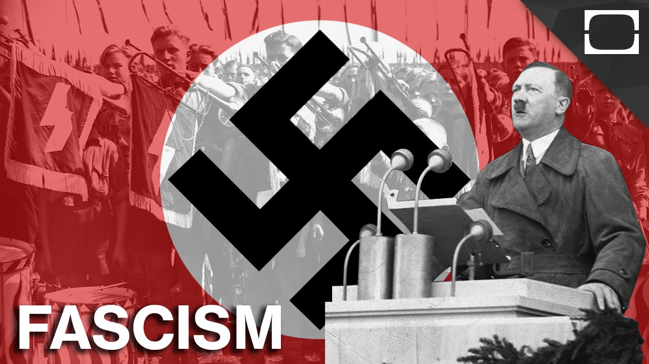
Ολοκληρωτικά κράτη

Slide 18
Το κράτος είναι τα πάντα
Η δημιουργία ενός κράτους που αγκαλιάζει τα πάντα.
Το κρατικό μόρφωμα ελέγχει σχεδόν όλες τις πλευρές της ζωής από την οικονομία μέχρι το πολιτισμό και τη θρησκεία.
Εθνικοσοσιαλιστικό κόμμα, Φασιστικό Κόμμα Μουσολίνι αλλά και η ΕΣΣΔ του Στάλιν.
Τα ολοκληρωτικά κράτη εξαλείφουν την ιδιωτική ζωή καθώς προωθείται η διάλυση της ταυτότητας μέσα στην κοινωνική ζωή του συνόλου.
Σε κάποιο βαθμό, η φασιστική ιδεολογία στηρίζεται στην έννοια του ιδεαλιστικού κράτους του Χέγκελ και της «ηθικής κοινότητας» που διακατέχεται από αλτρουισμό.
Από την εξάλειψη του ατόμου στην «ηρωικοποίηση» τους κράτους (ομάδας).

Slide 19

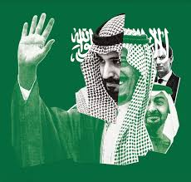

Slide 20
Θρησκευτικά κράτη
Ιράν, Σαουδική Αραβία, Πακιστάν. Σε ένα βαθμό Τουρκία, Ινδονησία, Μαλαισία κλπ.
Η έννοια του θρησκευτικού κράτους είναι μια αντίφαση καθώς το κράτος αναδύθηκε ως ο θεσμός που επιβλήθηκε στις άλλες αρχές με κυριότερη τη θρησκευτική.
Διαχωρισμός εκκλησίας-κράτους. Γαλλική δημοκρατία και laicite.
Θρησκεία ως βάση της πολιτικής.
Ο διαχωρισμός μεταξύ δημόσιας και ιδιωτικής ζωής καταργείται και το ιδιωτικό (πίστη-θρησκεία) γίνεται το δημόσιο.
Νόμος της Σαρία.
Ανώτατη αρχή θρησκευτική.

Slide 21

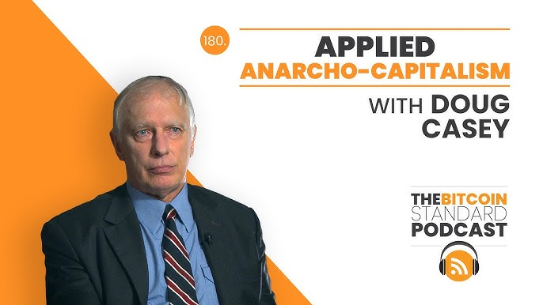
Εναντίωση στο κράτος

Slide 22
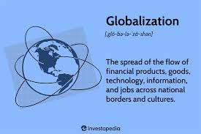

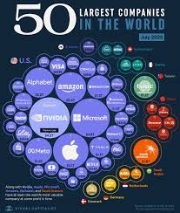

Η παρακμή τους κράτους; Μάλλον όχι (επιστροφή της γεωπολιτικής)

Slide 23
Από το κράτος στα πολιτικά καθεστώτα
Πολιτικό σύστημα ή καθεστώς ως ένα σύστημα διακυβέρνησης
Τα καθεστώτα/ συστήματα μπορούν να αλλάξουν από εξωτερική στρατιωτική επέμβαση ή εσωτερικά από επανάσταση.
Ο Αριστοτέλης ως ο πρώτος μελετητής των διαφορετικών πολιτικών συστημάτων. Συγκριτική πολιτική. Ανάλυση 158 πόλεων –κρατών.
6 Πολιτεύματα: Τυραννία, Μοναρχία, Ολιγαρχία, Αριστοκρατία, Δημοκρατία, Πολιτεία. Καλύτερο όλων η Πολιτεία, η διακυβέρνηση των πολλών προς το συμφέρον όλων).
Μοντεσκιέ ‘The spirit of Law’ (1748) και η διάκριση των εξουσιών: εκτελεστική, νομοθετική , δικαστική. Ένα από τα χαρακτηριστικά της φιλελεύθερης δημοκρατικής διακυβέρνησης.
Κατά τη διάρκεια του εικοστού αιώνα, η ανάδυση της Σταλινικής ΕΣΣΔ, της Ναζιστικής Γερμανίας και της Φασιστικής Ιταλίας (μεσοπόλεμος) οδήγησε στην πεποίθηση (φιλελεύθερη) ότι ο κόσμος διαιρείται μεταξύ δημοκρατικών και ολοκληρωτικών καθεστώτων.
Κατά τη διάρκεια του Ψυχρού Πολέμου, η ανάδυση των τριων κόσμων: καπιταλιστικός (Α κόσμος), κομμουνιστικός (Β κόσμος), αναπτυσσόμενο/ αδέσμευτο κόσμο (Γ κόσμος)

Slide 24
Σύγχρονα πολιτικά καθεστώτα
Φιλελεύθερες δημοκρατίες: Η έννοια της πολυαρχίας (διακυβέρνηση για πολλούς). Ανοχή προς την αντιπολίτευση, πολυκομματικό σύστημα, αδιάβλητες εκλογές. Θεσμικά κατοχυρωμένες πολιτικές ελευθερίες. Αποδοχή του φιλελεύθερου ατομικισμού. Προστασία ατομικών δικαιωμάτων.
Φυσικά κάθε φιλελεύθερο δημοκρατικό καθεστώς είναι μοναδικό και άρα ιδιαίτερο.
Fukuyama και το Τέλος της Ιστορίας. Από το τέλος της ιστορίας στην κρίση της φιλελεύθερης δημοκρατίας και την άνοδο του λαϊκισμού
Μη φιλελεύθερες δημοκρατίες: η αυξανόμενη πρόκληση τους αυταρχισμού. Υβριδικά καθεστώτα που συνδυάζουν τη δημοκρατία με τον αυταρχισμό.
Farid Zaharia: δημοκρατικά εκλεγμένα καθεστώτα που αγνοούν τα συνταγματικά όρια της εξουσίας τους
Εκλογές, προσωποποιημένη ηγεσία, πολιτικά δικαιώματα καταστέλλονται επιλεκτικά, έλεγχος των ΜΜΕ, δυσανεξία στον πλουραλισμό και στις μειονοτικές ομάδες κτλ.
Από την Τουρκία του Ερντογάν στη………

Slide 25
Σύγχρονα πολιτικά καθεστώτα
Καθεστώτα Ανατολικής Ασίας:
Ασία και Κομφουκιανισμός. Προσανατολισμός σε οικονομικούς στόχους παρά πολιτικούς/ οικονομικούς. Το κράτος ως μια «πατρική φιγούρα» που θα πρέπει να καθοδηγεί τους φορείς και την κοινωνία και να χαράσει στρατηγικές οικονομικής ανάπτυξης.
Κομφουκιανές αρχές: σεβασμός, αφοσίωση, πειθαρχεία. Η έννοια των Ασιατικών Αρχών (από τη Σιγκαπούρη στην Κίνα). Άμεσος ή έμμεσος αυταρχισμός και απουσία της έννοιας της ατομικότητας όπως στο δυτικό φιλελεύθερο πλαίσιο.
Φυσικά μεγάλη διαφοροποίηση των καθεστώτων της περιοχής. Βλέπε Κίνα.
Ισλαμικά Καθεστώτα:
Σαουδική Αραβία από ιδρύσεως (1932) θρησκευτικό κράτος. Αφγανιστάν και Ταλιμπάν. Θεοκρατία. Πολιτικές υποθέσεις δομούνται με βάση ανώτερες θρησκευτικές αρχές. Ισλαμική Δημοκρατία του Ιράν: δημοκρατία και θεοκρατία. Προεδρικές εκλογές αλλά η νομοθεσία επικυρώνεται από το Συμβούλιο Προστασίας του Συντάγματος για έλεγχο της συμμόρφωσης με τις ισλαμικές αρχές.
Ισλαμικός πλουραλισμός Μαλαισία.
Στρατιωτικά Καθεστώτα:
Δικτατορίες. Λατινική Αμερική, Μέση Ανατολή, Αφρική. Συνταγματικές ρυθμίσεις αναστέλλονται. Η αντιπολίτευση διώκεται.

